Slide 1

Министерство здравоохранения Новосибирской области
Новосибирская районная больница № 1
Развитие паллиативной медицинской помощи
в Новосибирской области, как результат эффективной консолидации государственных активов и общественной инициативы
Главный врач ГБУЗ НСО «НРБ № 1
заслуженный врач РФ
Беспалов В.С.

Slide 2
Паллиативная помощь в Новосибирской области представлена:
Отделение паллиативной помощи взрослым на 30 коек
Отделение паллиативной помощи детям на 5 коек
4 выездные бригады паллиативной помощи (две детские и две взрослые)

Slide 3
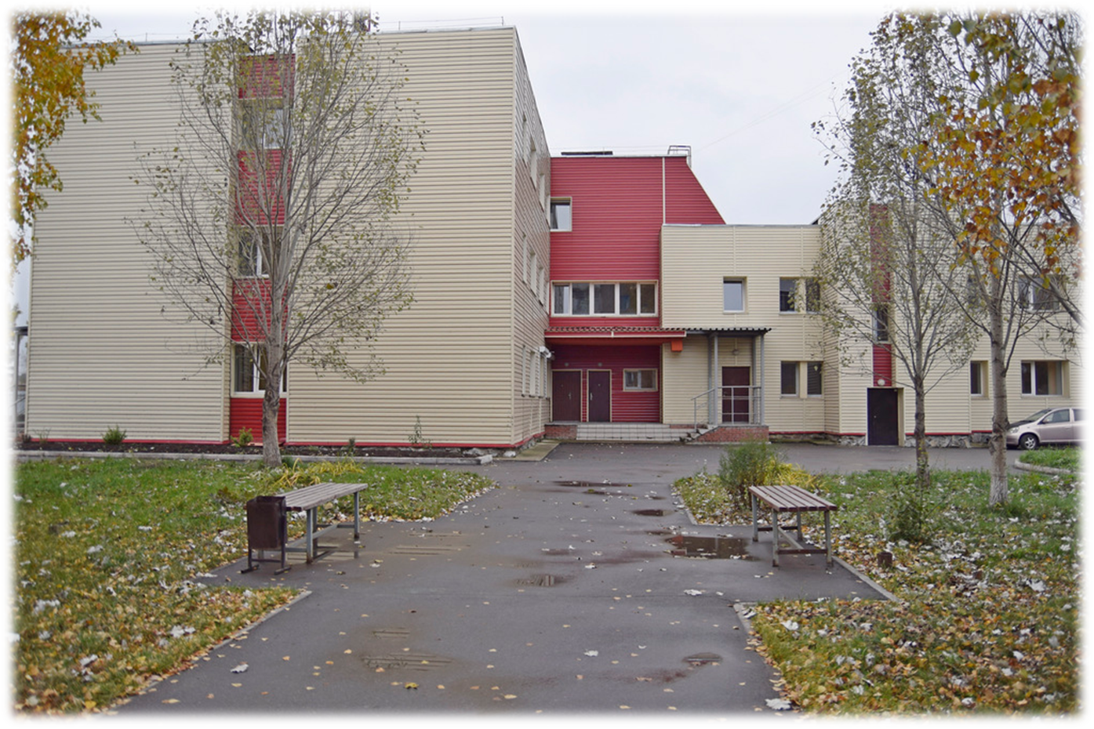

Slide 4
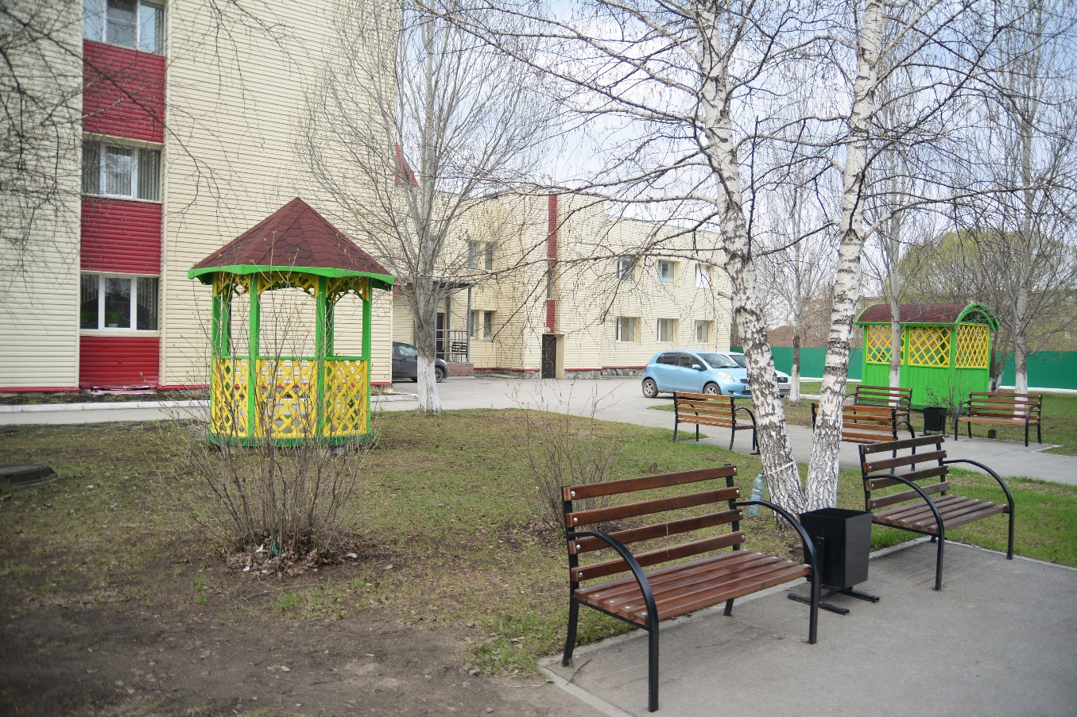

Slide 5
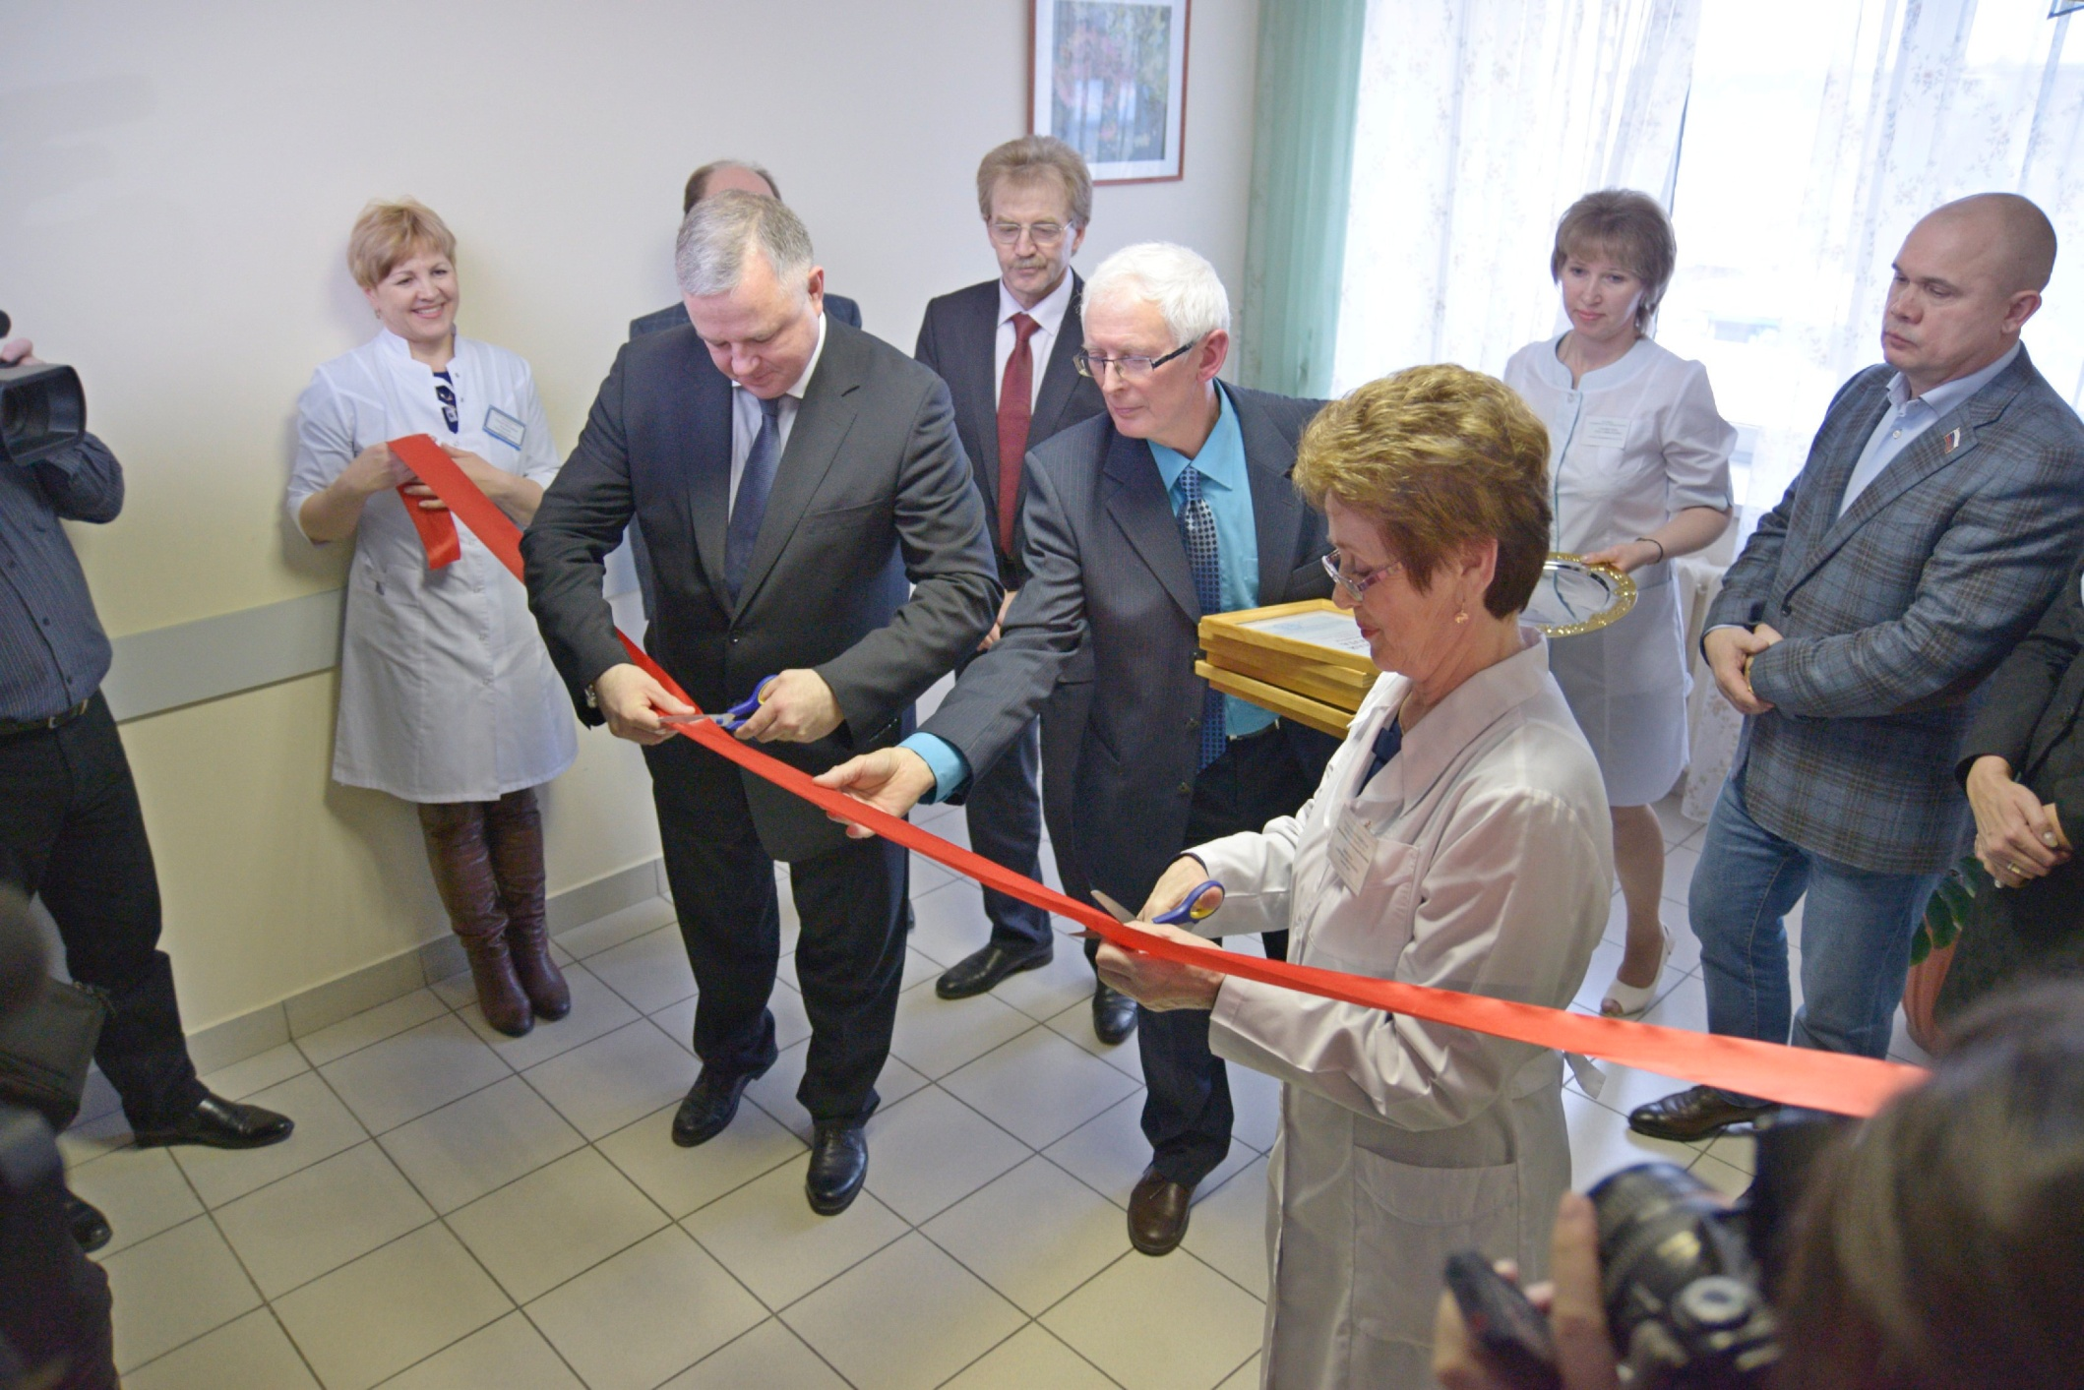

Slide 6
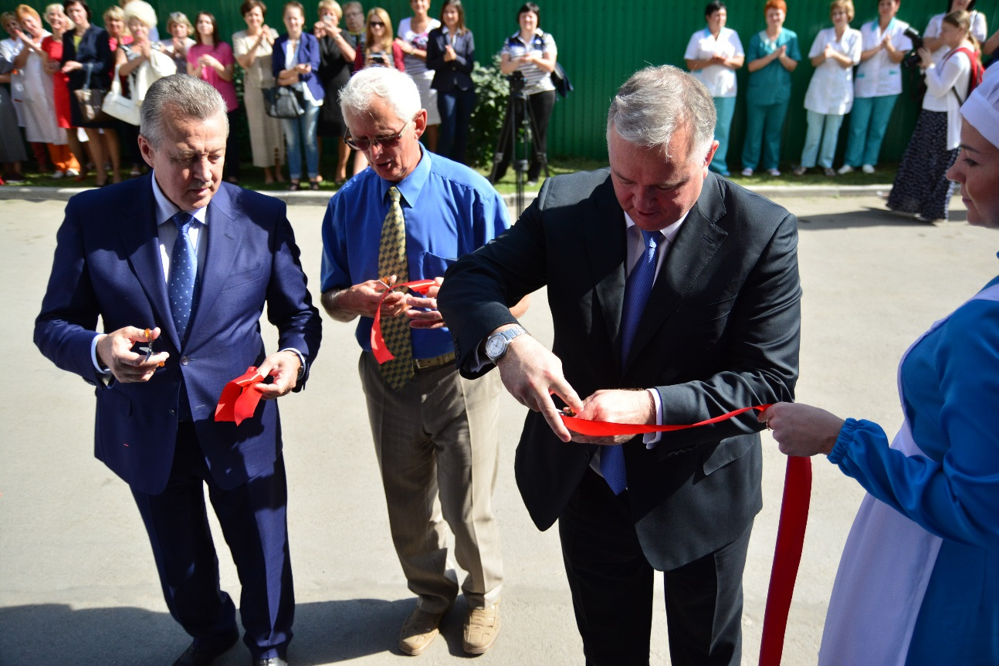

Slide 7
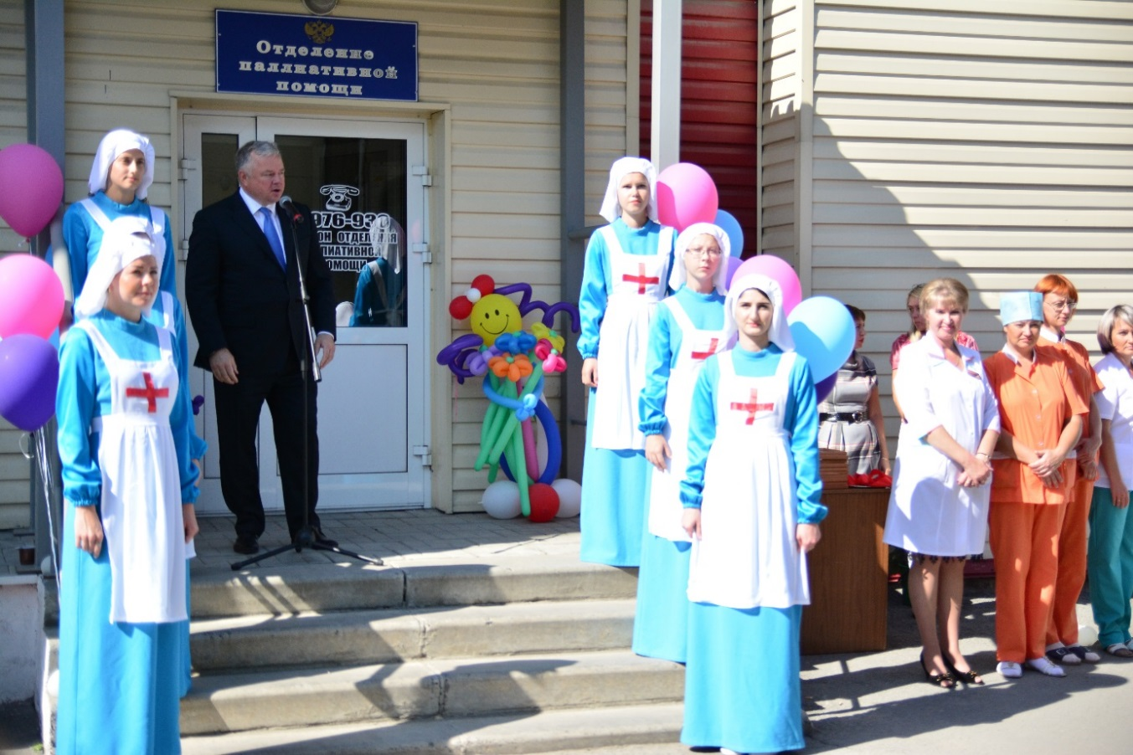

Slide 8
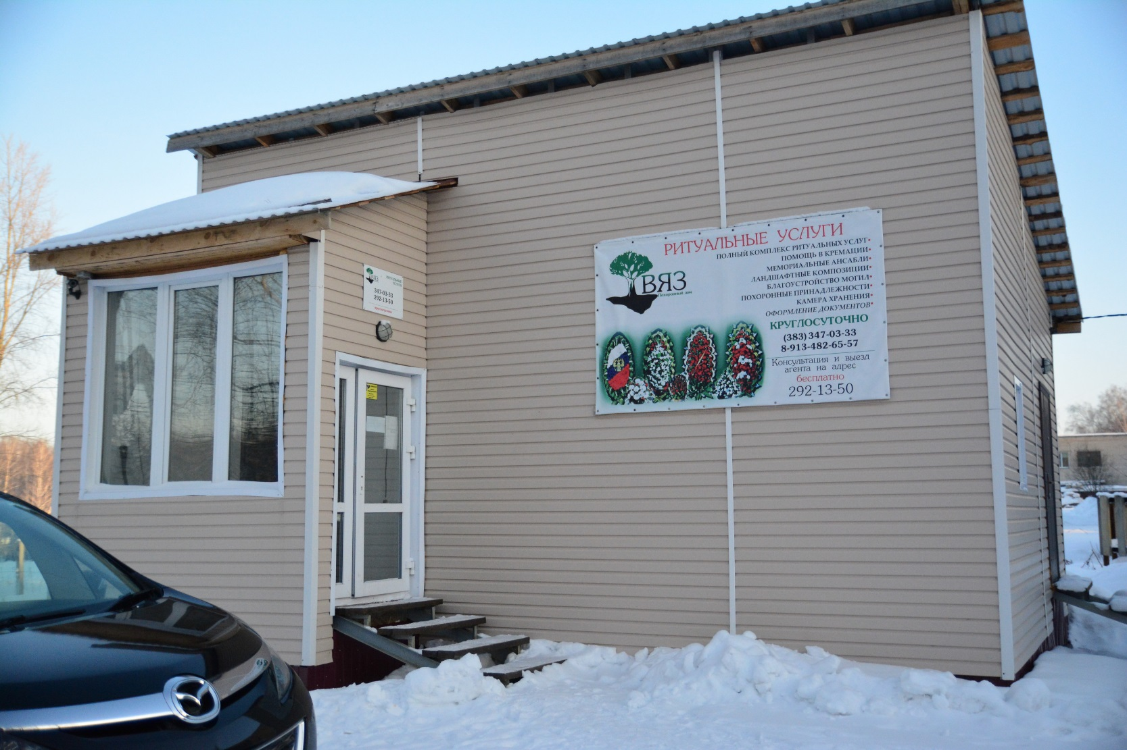

Slide 9
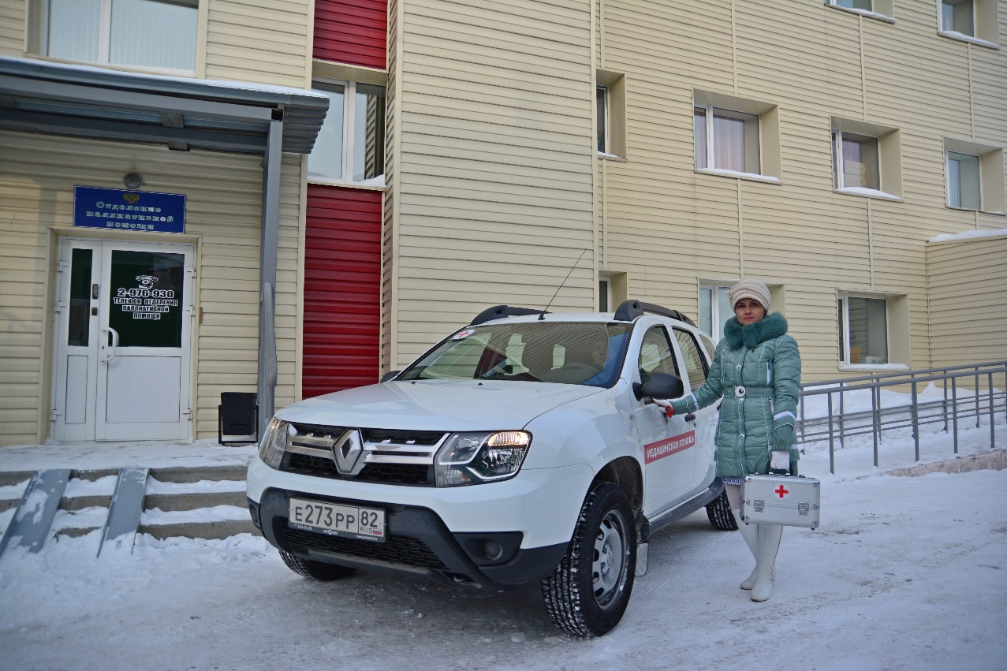

Slide 10
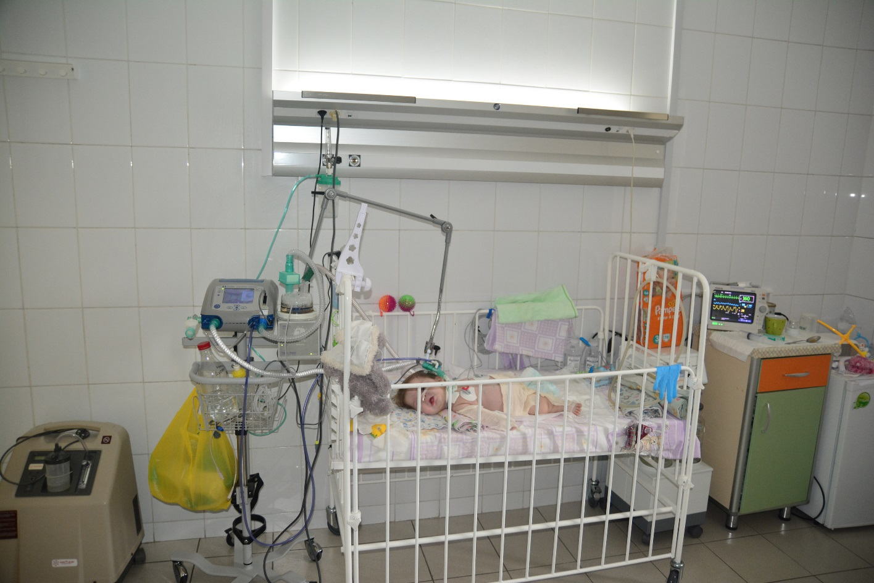

Slide 11
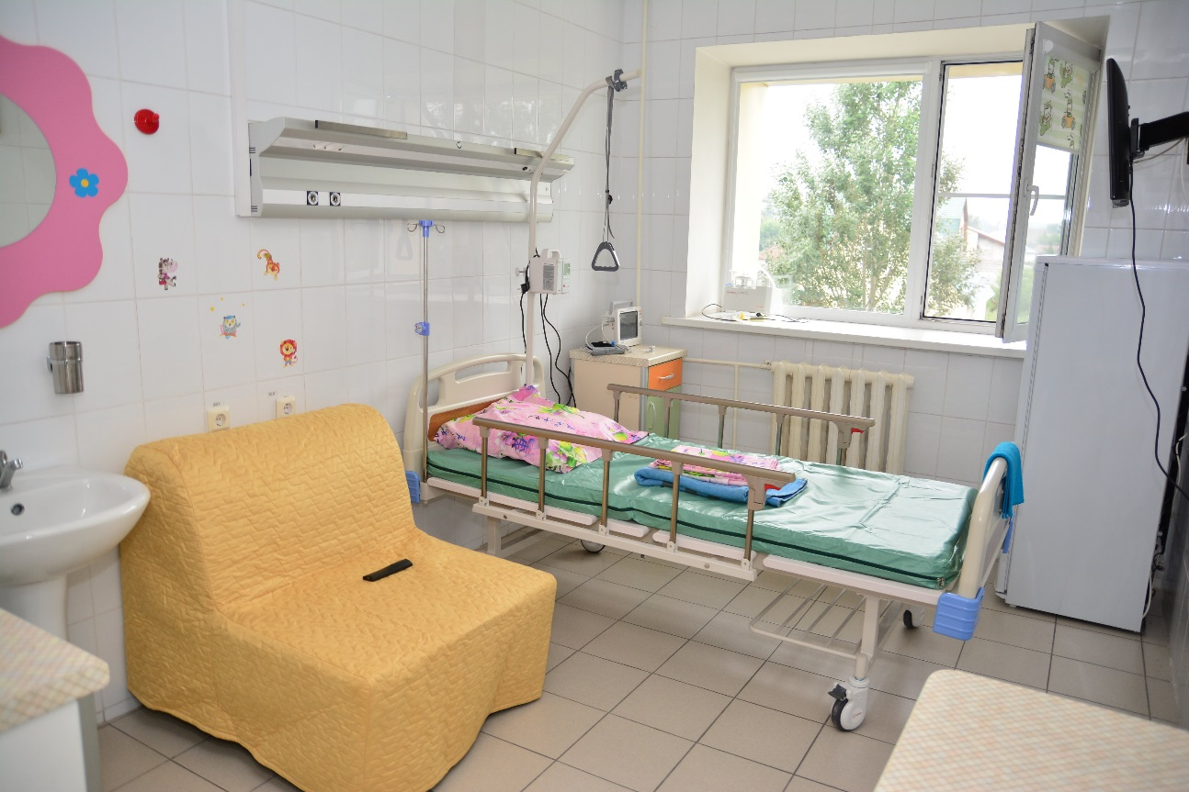

Slide 12
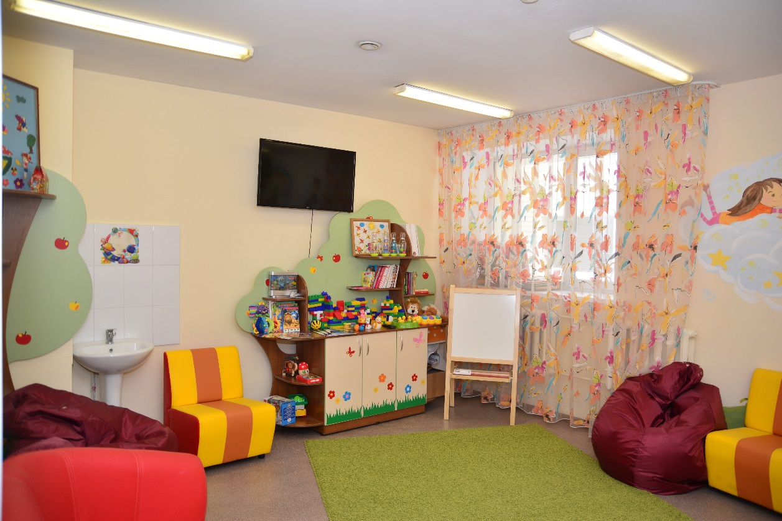

Slide 13
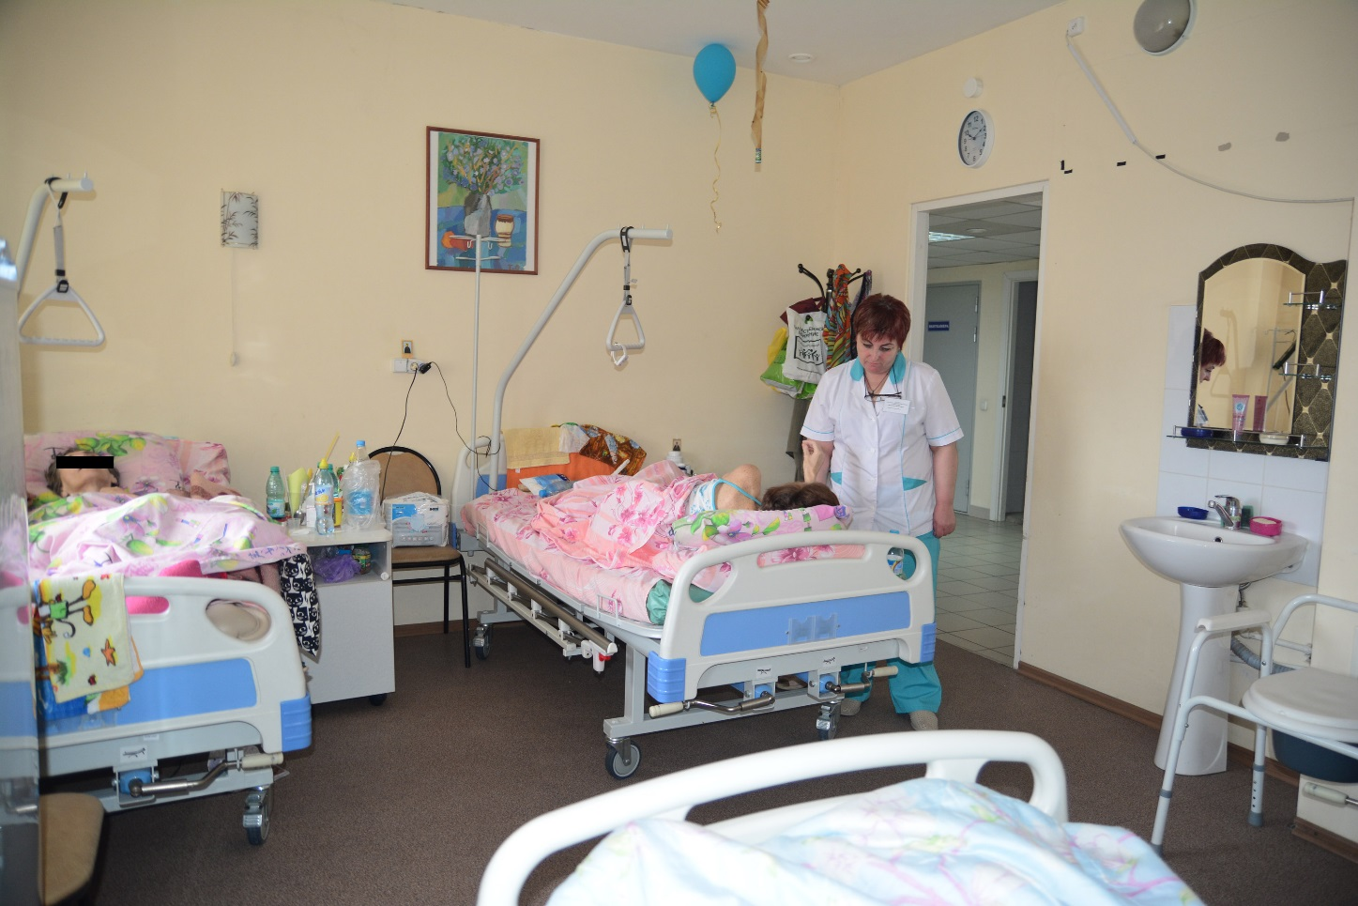

Slide 14
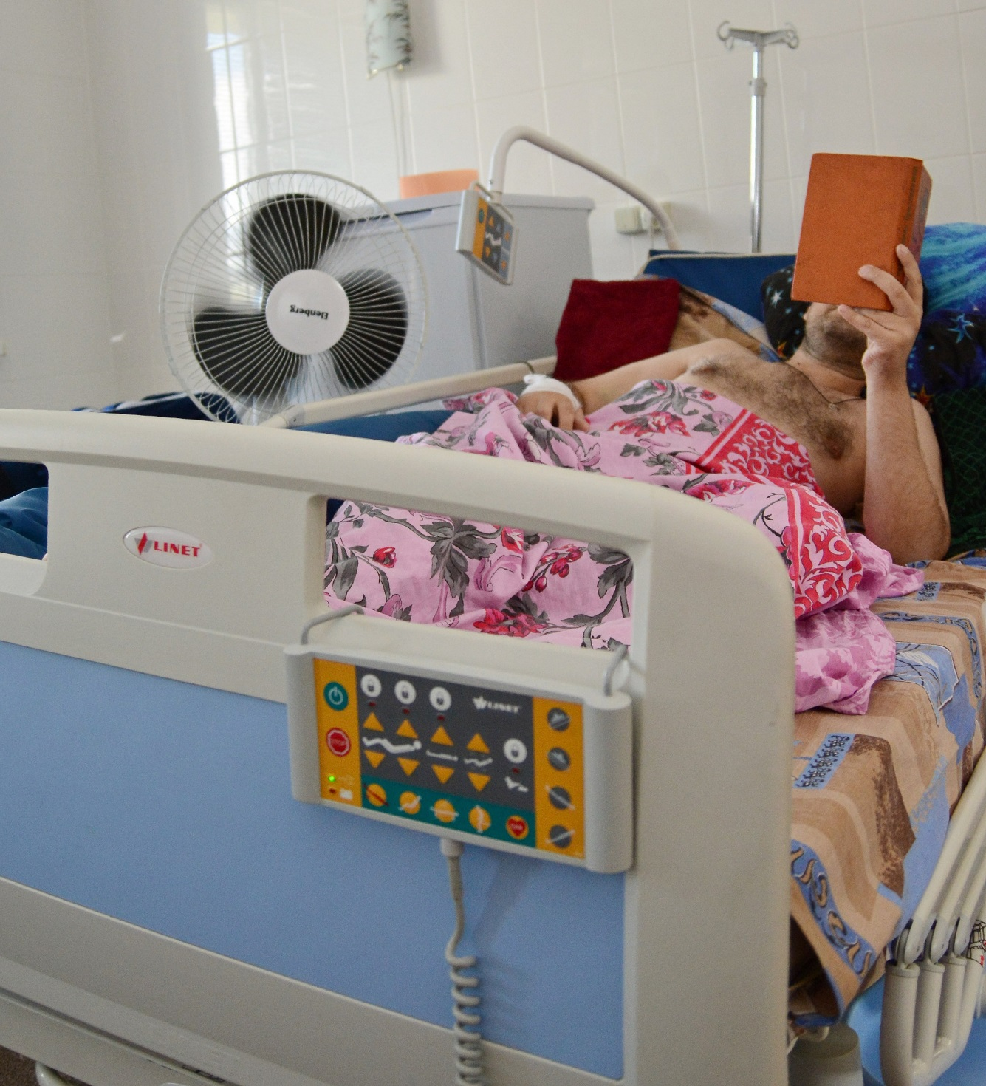

Slide 15
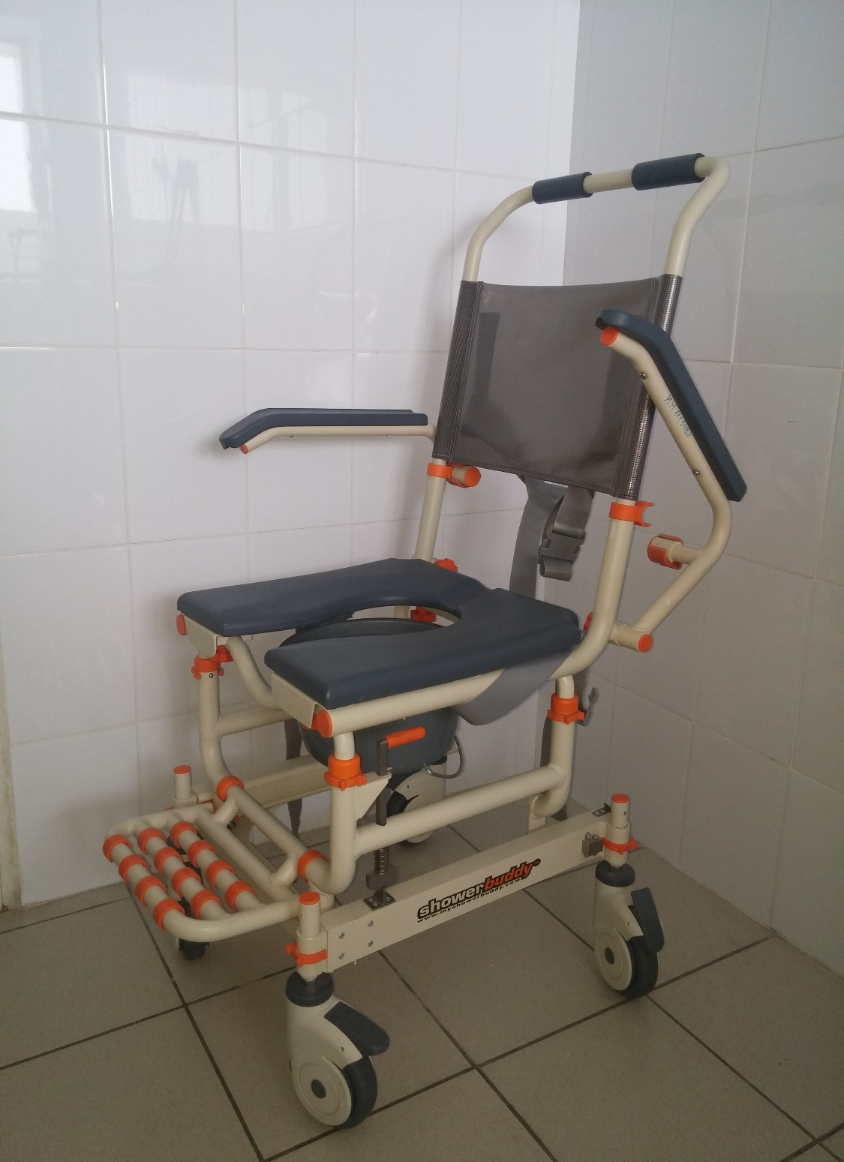
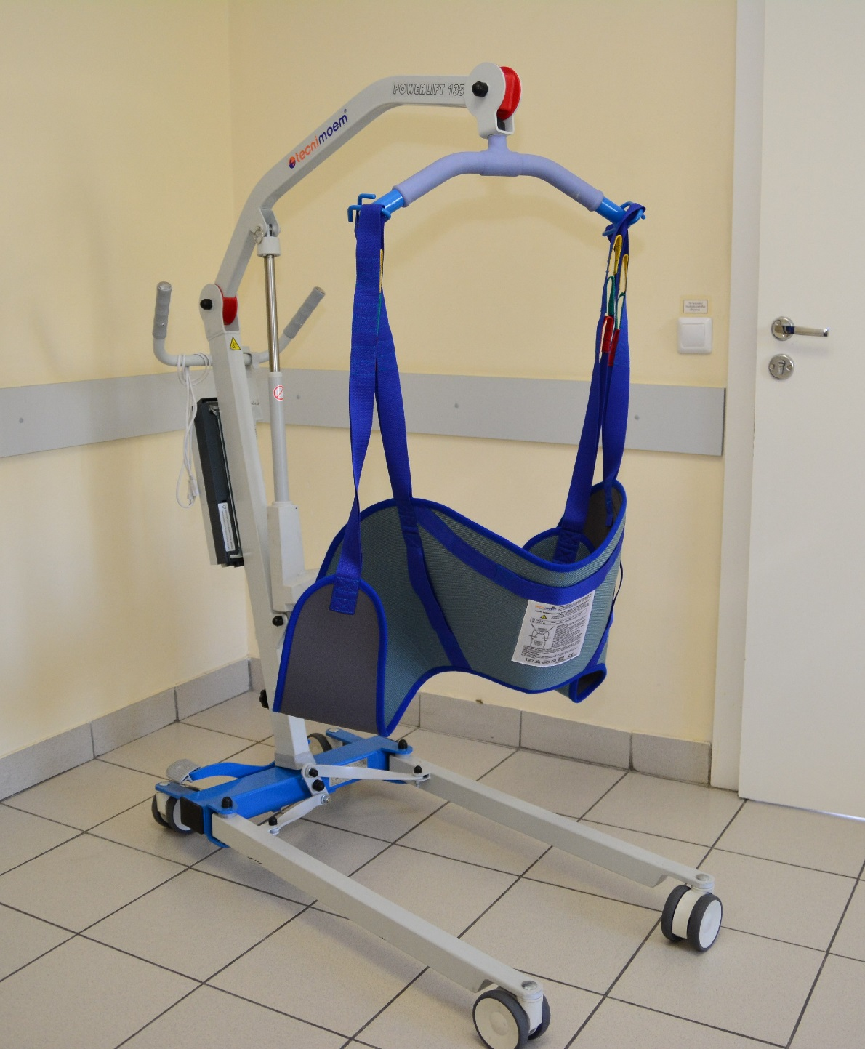

Slide 16
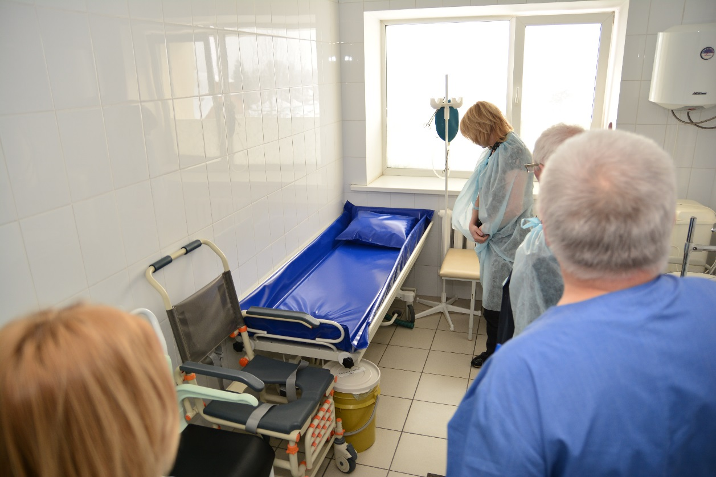

Slide 17
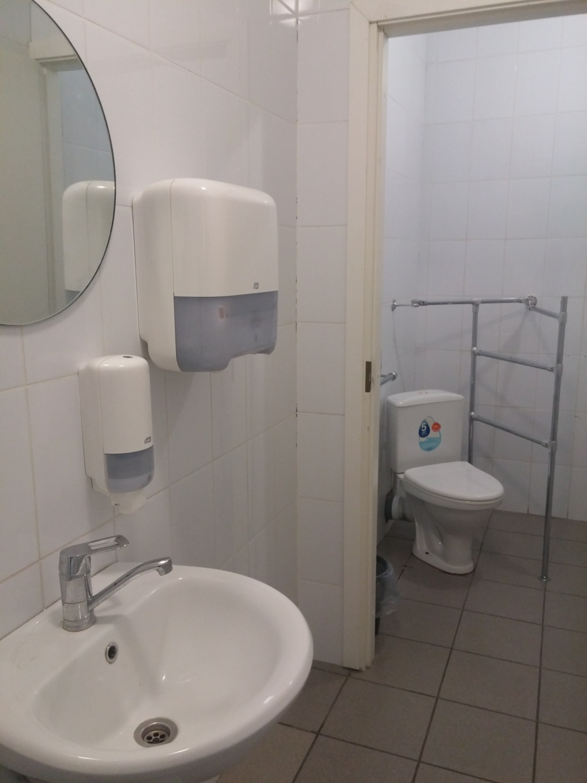
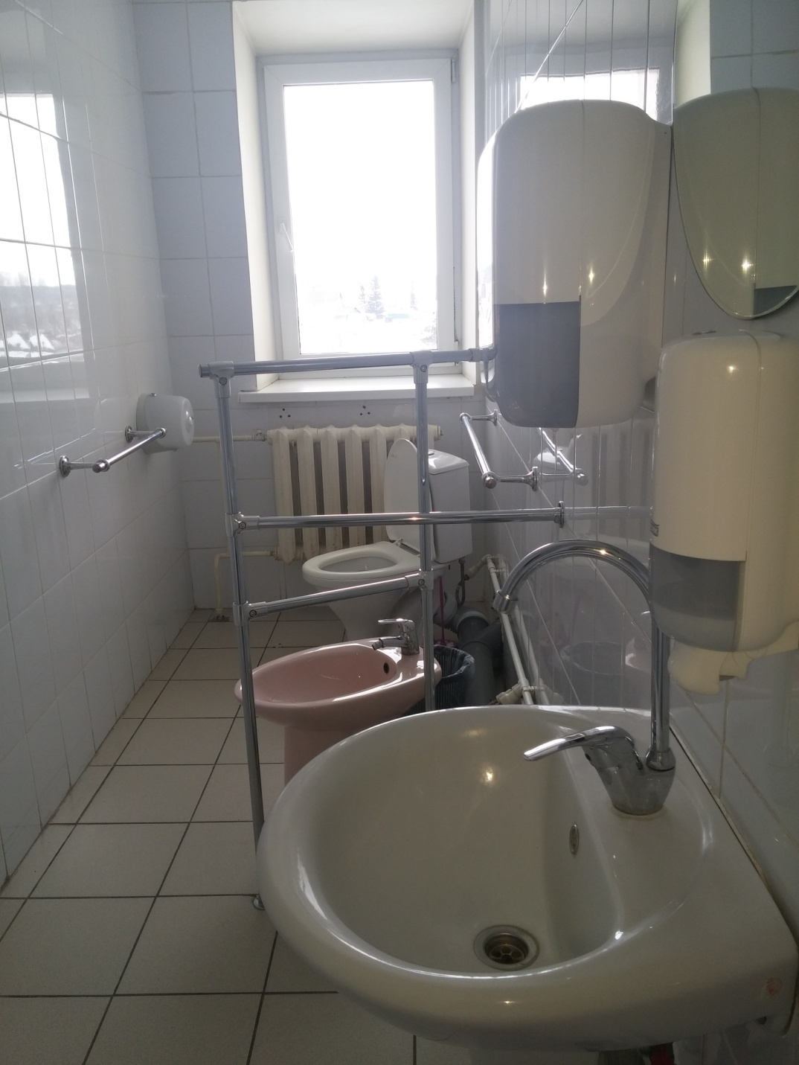

Slide 18
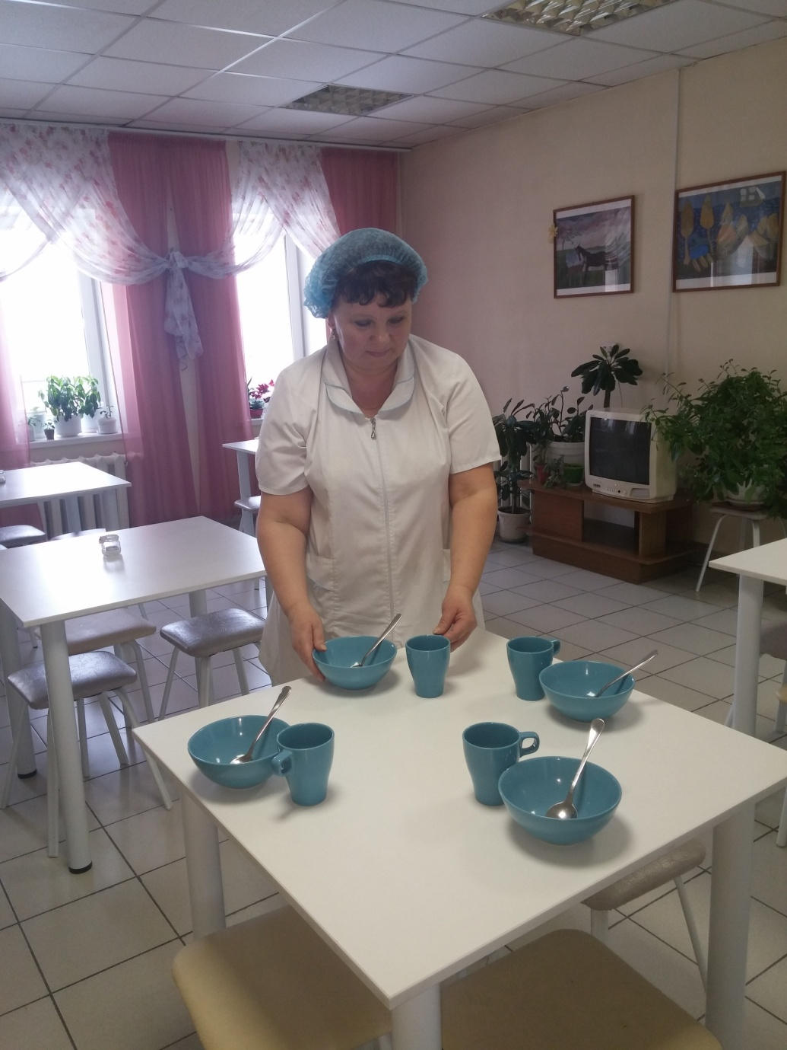
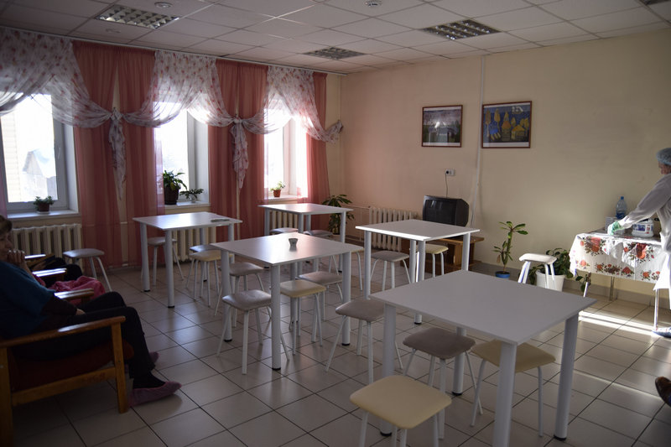

Slide 19
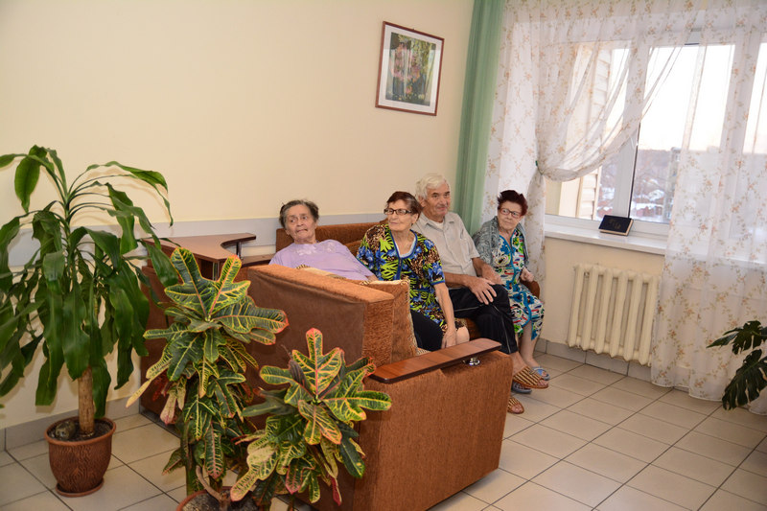

Slide 20
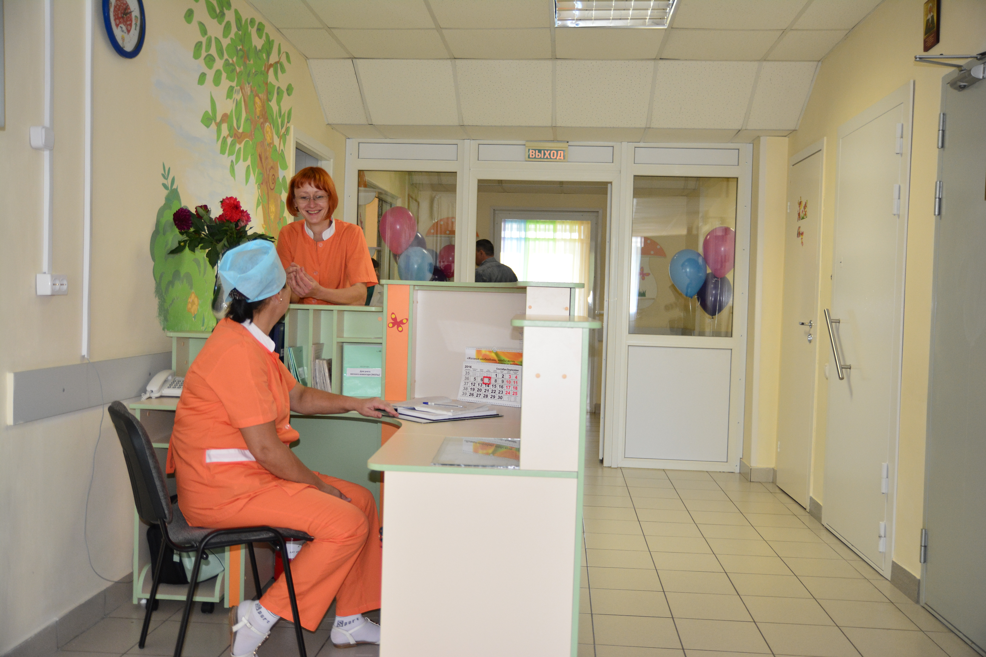

Slide 21
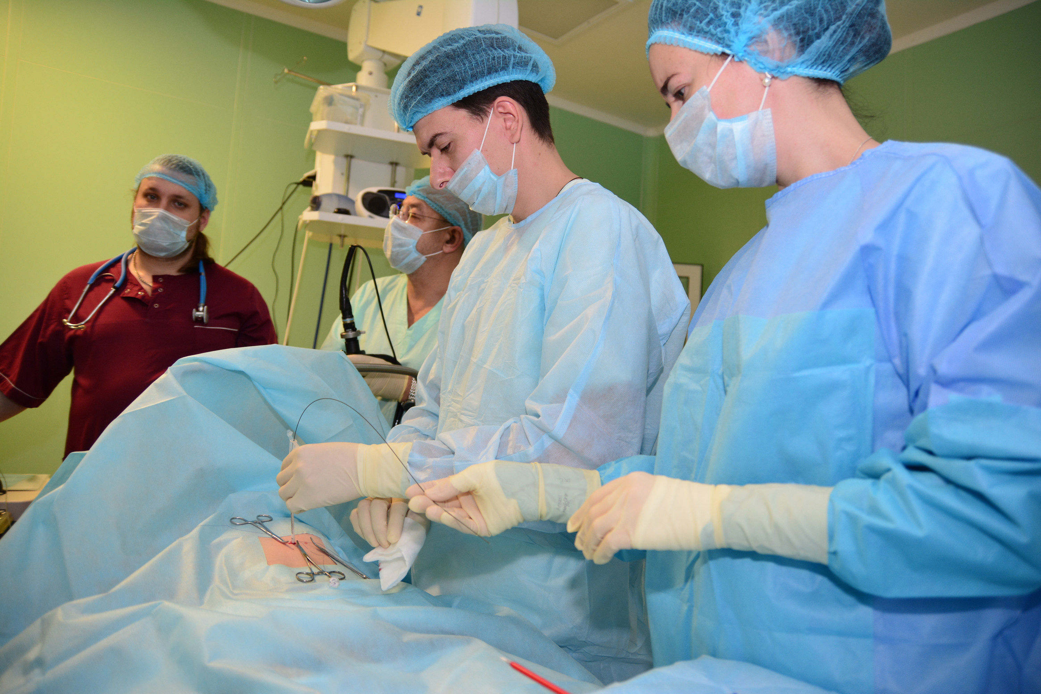

Slide 22
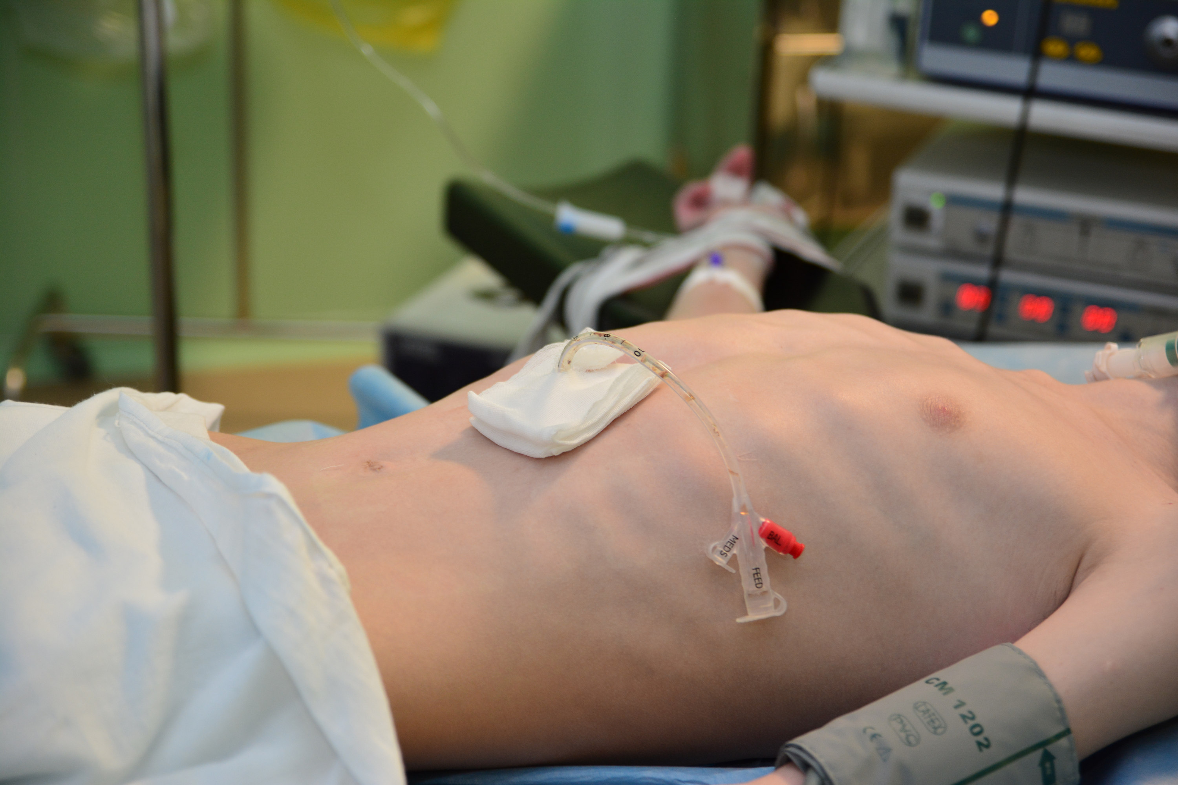

Slide 23
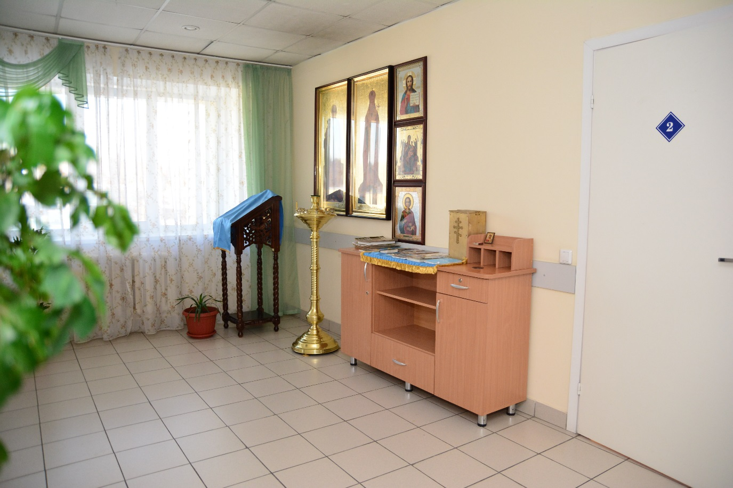

Slide 24
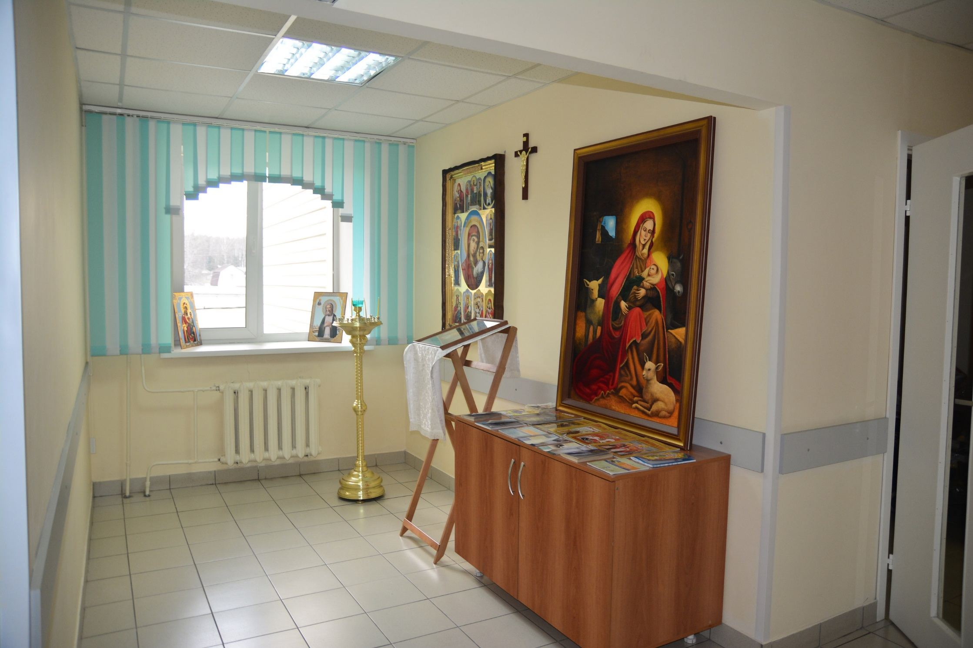

Slide 25
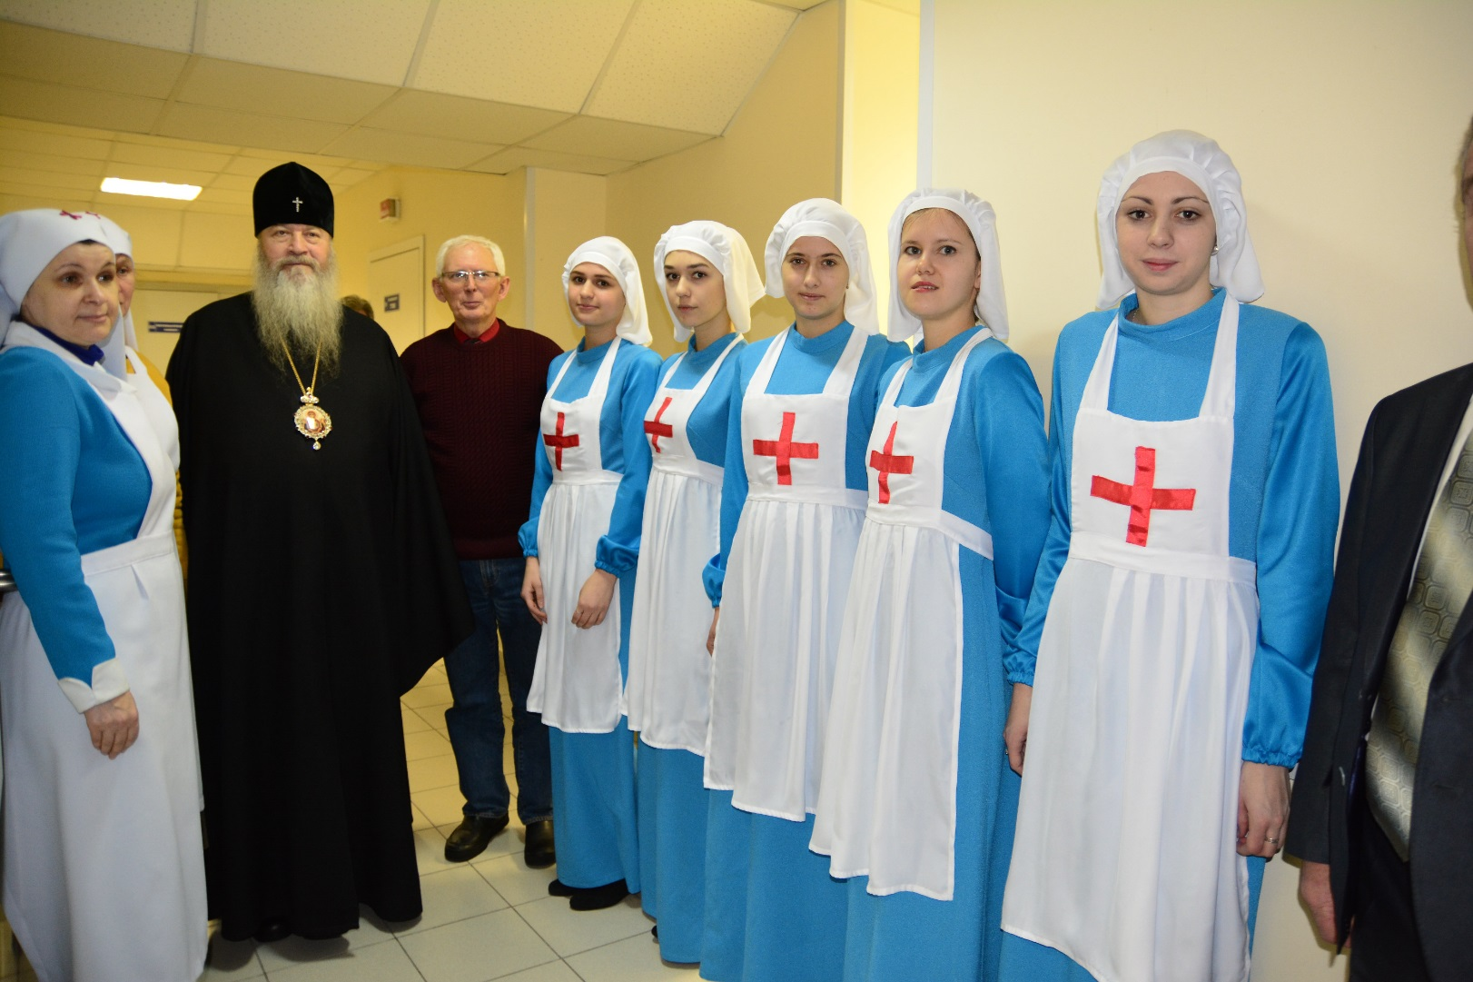

Slide 26
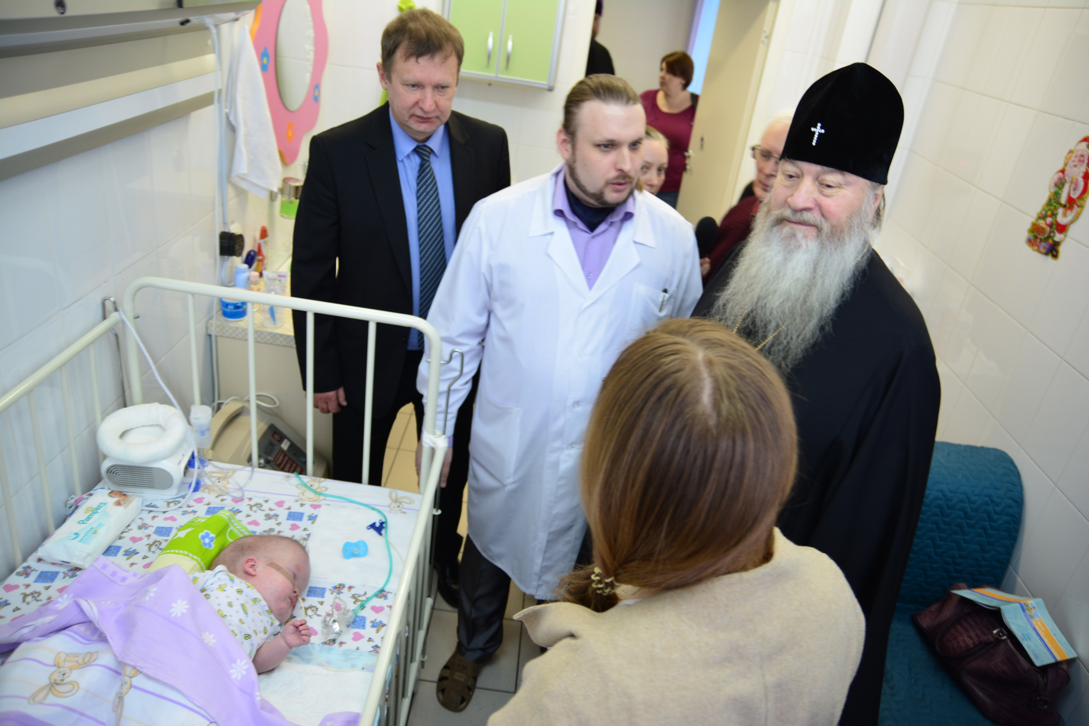

Slide 27
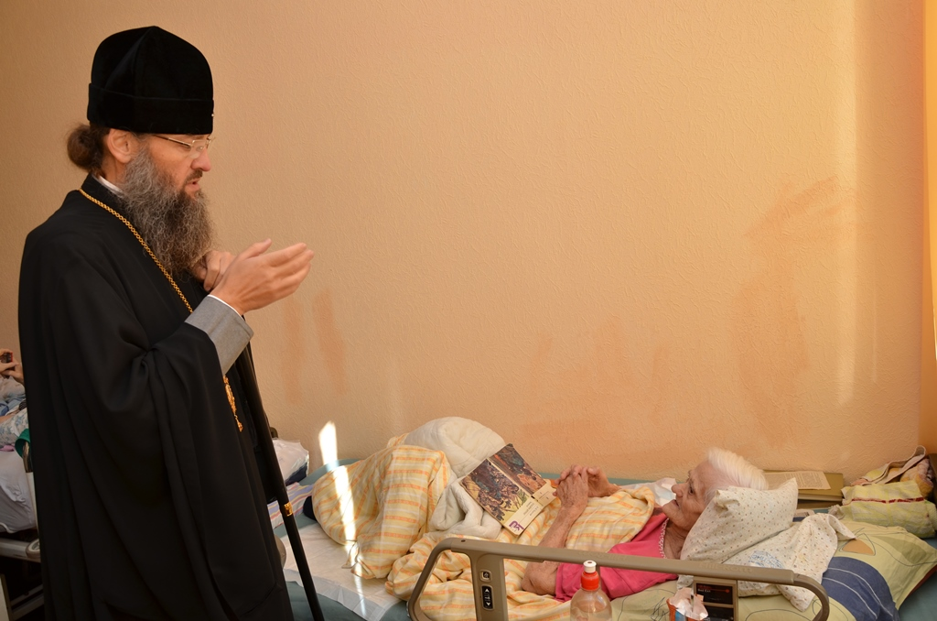

Slide 28
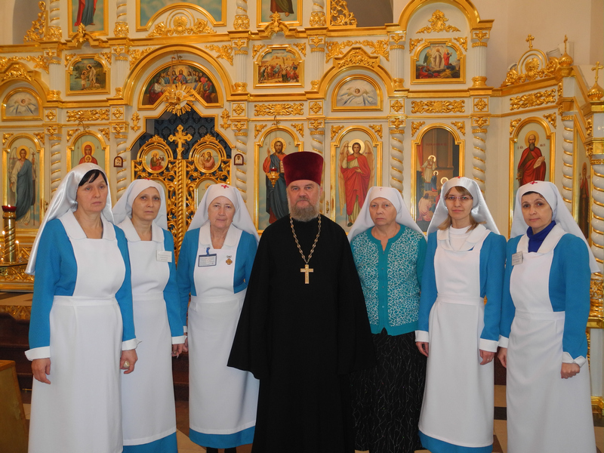

Slide 29
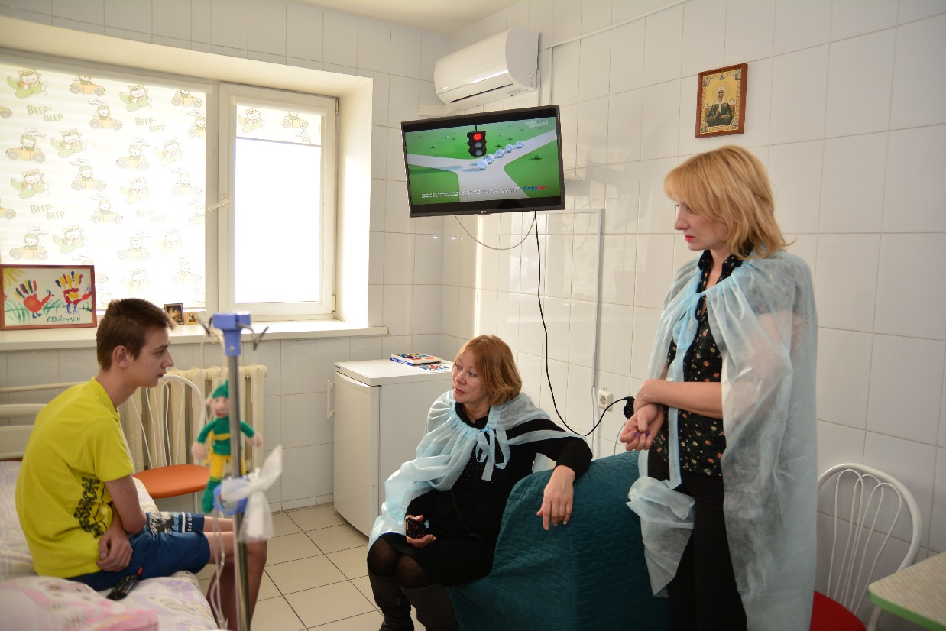

Slide 30
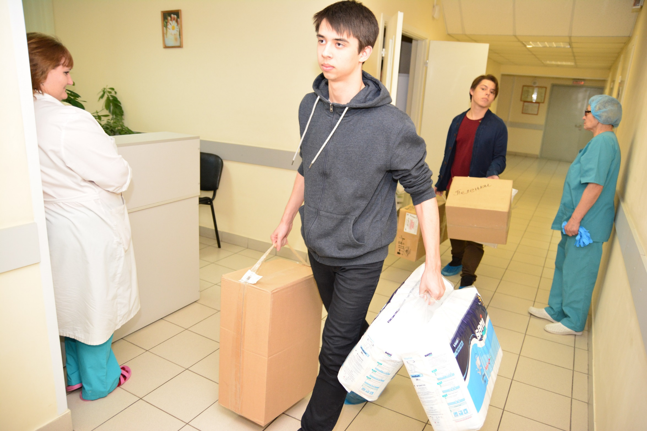

Slide 31
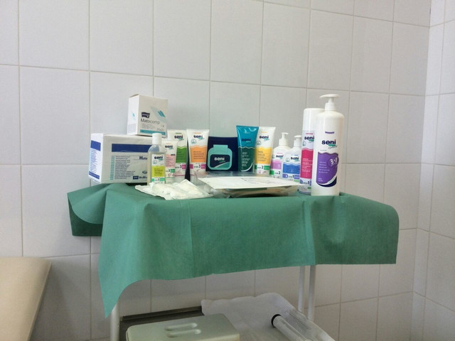
Средства по уходу «Белла-Сибирь»

Slide 32
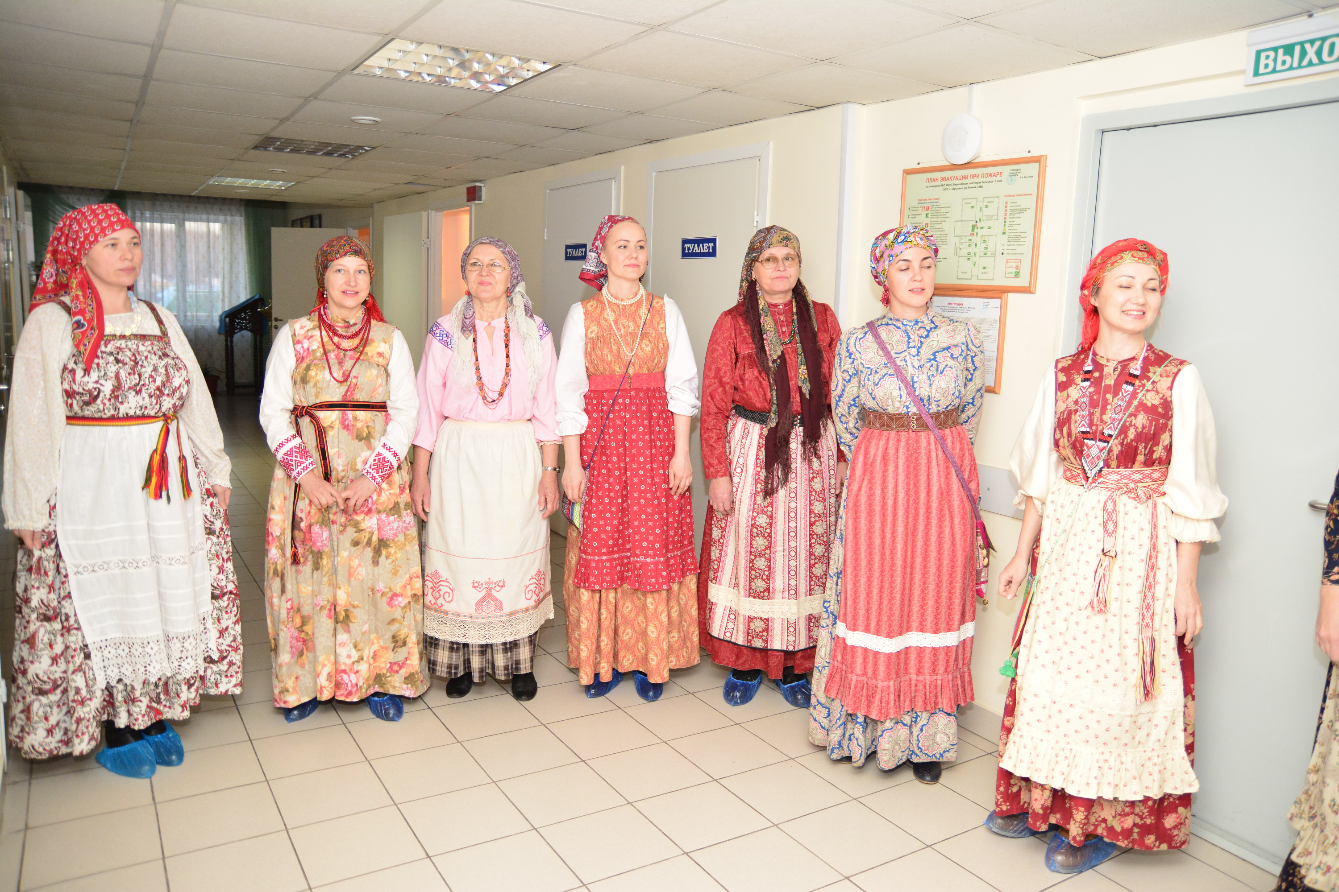

Slide 33
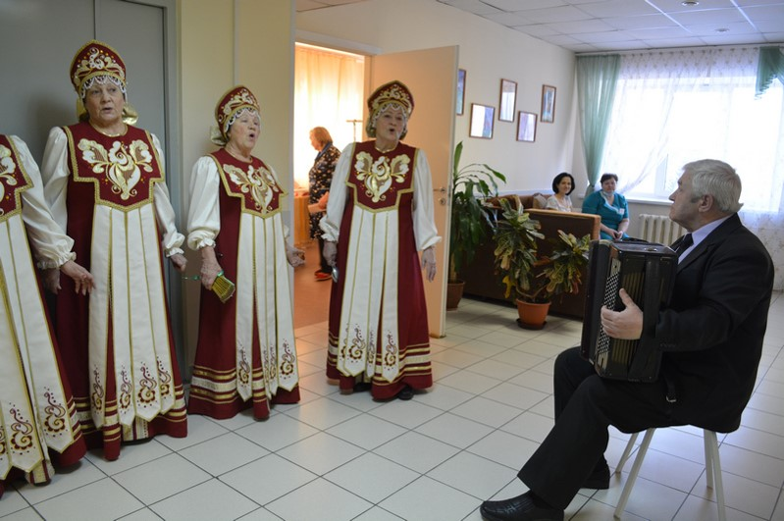

Slide 34
Итоги работы паллиативной службы за три года:
Получили помощь в отделениях более полутора тысяч пациентов;
Обслужено на дому выездными бригадами более 10 000 пациентов;
Министерство здравоохранения Российской Федерации оценив хорошие результаты работы ГБУЗ НСО «НРБ № 1» включили в пилотный проект по фонду «Линия жизни» по обеспечению ИВЛ на дому в Новосибирской области. На сегодняшний день уже получено оборудование на сумму около 17млн. рублей.
В современных условиях и без поддержки общественных организаций, волонтерства, частных пожертвований, невозможна организация паллиативной службы.

Slide 35

Благодарю за внимание!

